Slide 1

Залік

Slide 2
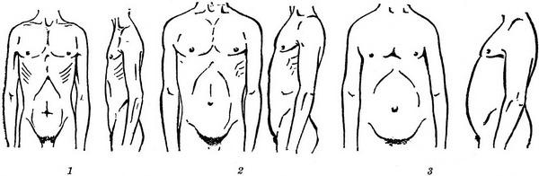
Визначити, яка саме патологія чи вада розвитку на рисунку?

Slide 3
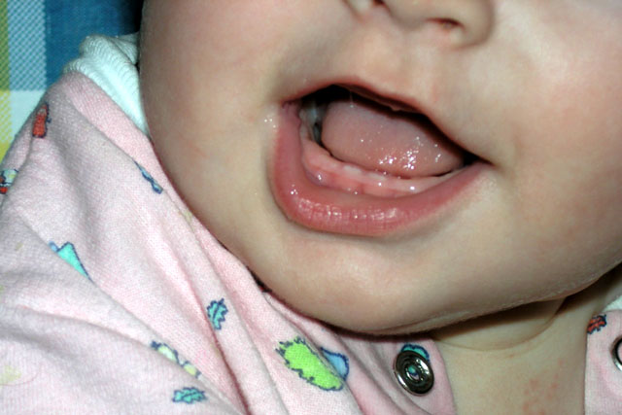

Визначити, яка саме особливість, норма чи патологія на рисунку?

Slide 4
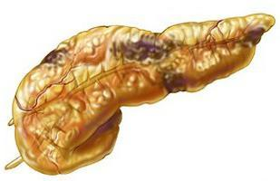
Визначити, яка саме особливість, норма чи патологія на рисунку?

Slide 5
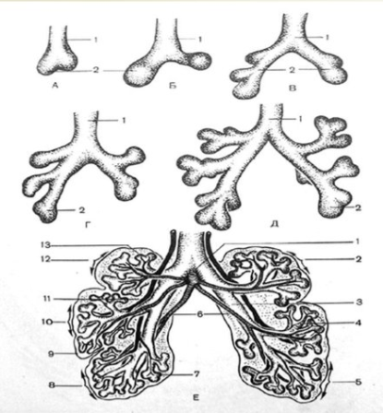
Визначити, яка саме особливість, норма чи патологія на рисунку?

Slide 6
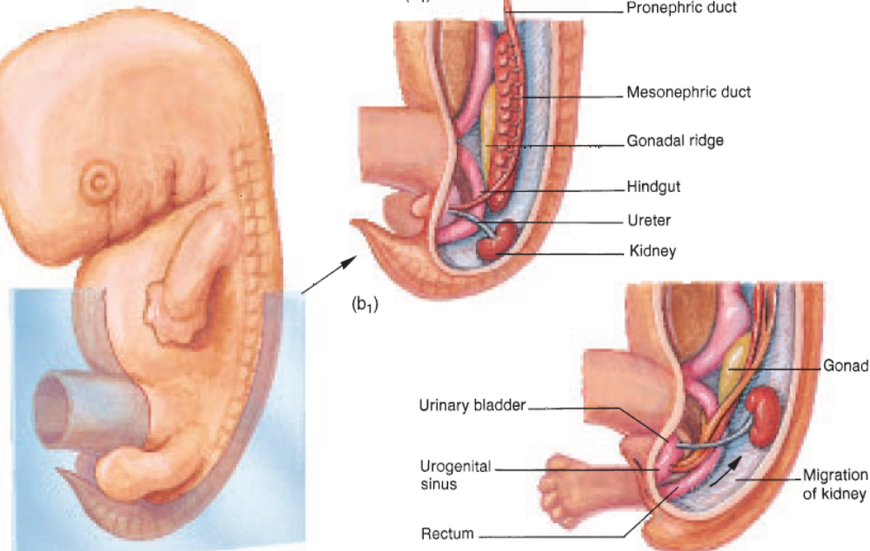
Визначити, яка саме особливість, норма чи патологія на рисунку?

Slide 7
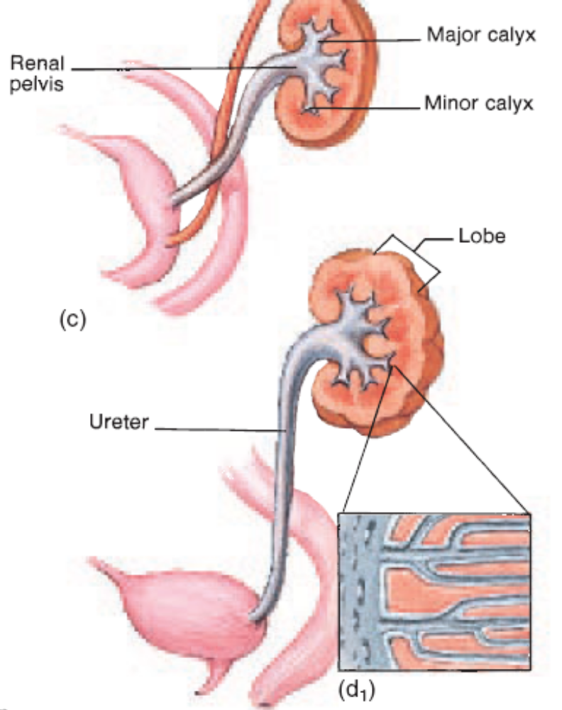
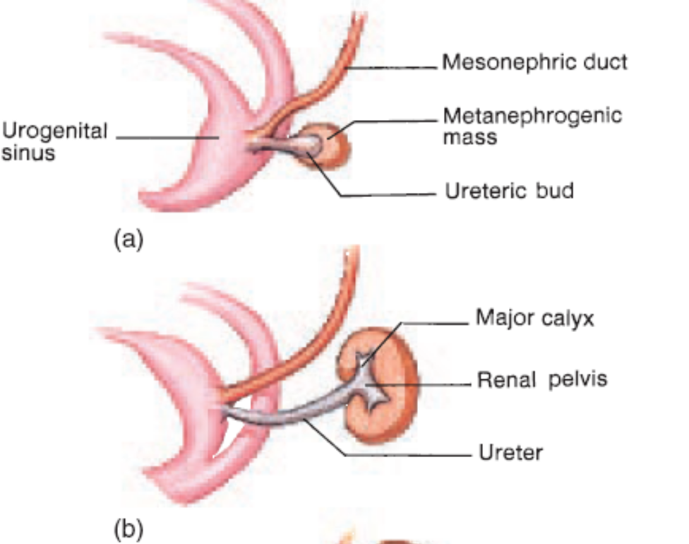
Визначити, яка саме особливість, норма чи патологія на рисунку?

Slide 8
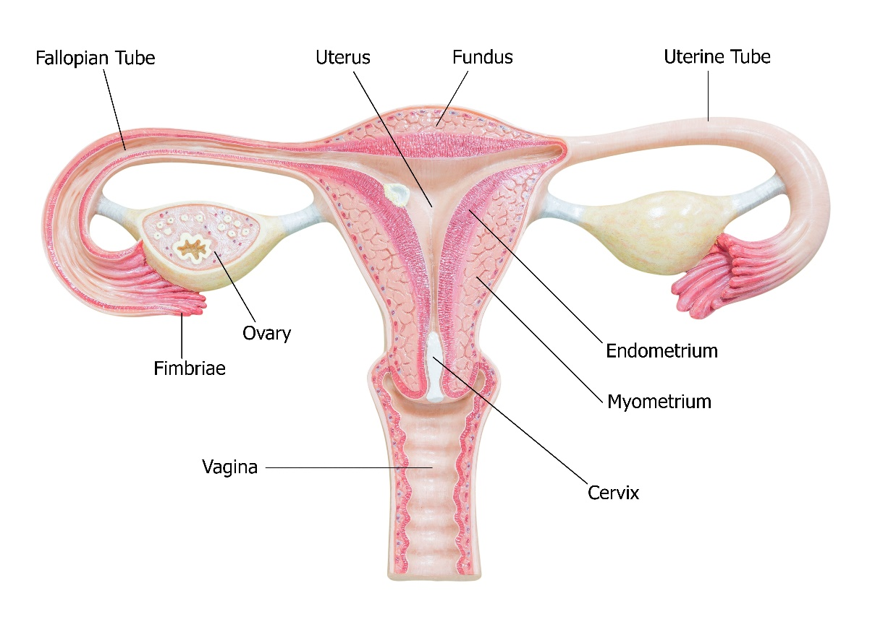
Визначити, яка саме особливість, норма чи патологія на рисунку?

Slide 9
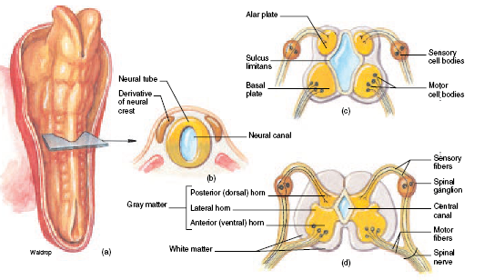
Визначити, яка саме особливість, норма чи патологія на рисунку?

Slide 10
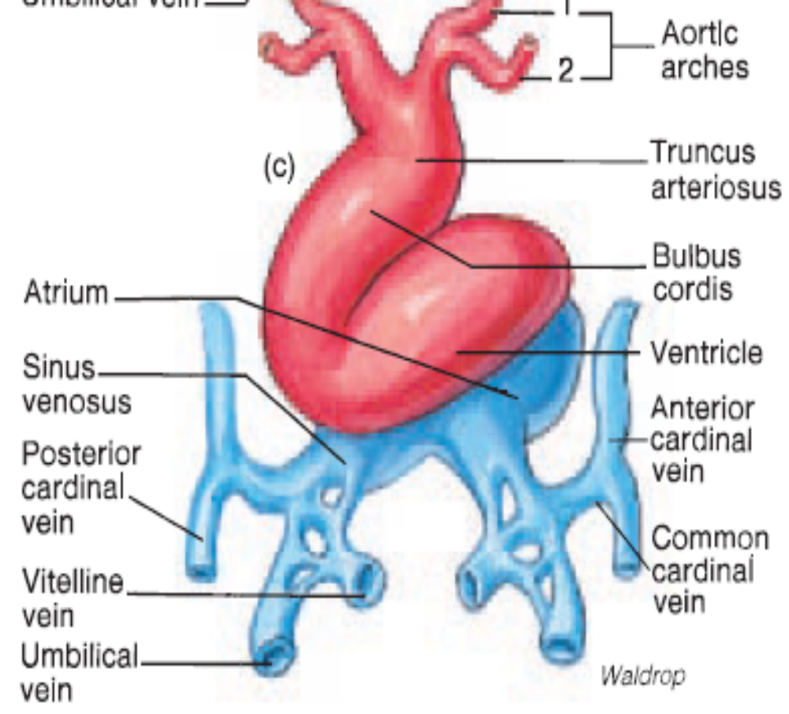
Визначити, яка саме особливість, норма чи патологія на рисунку?

Slide 11
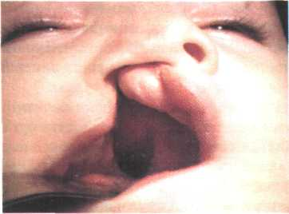
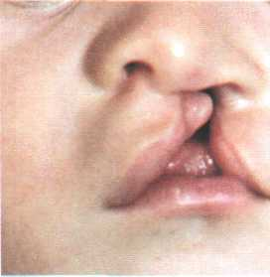
Визначити, яка саме особливість, норма чи патологія на рисунку?

Slide 12
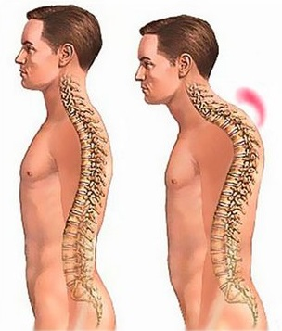
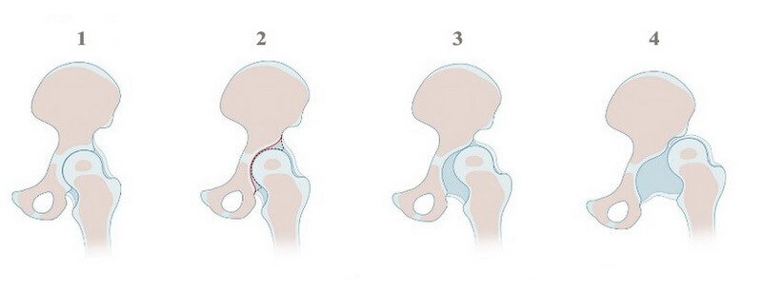
Визначити, яка саме особливість, норма чи патологія на рисунку?

Slide 13
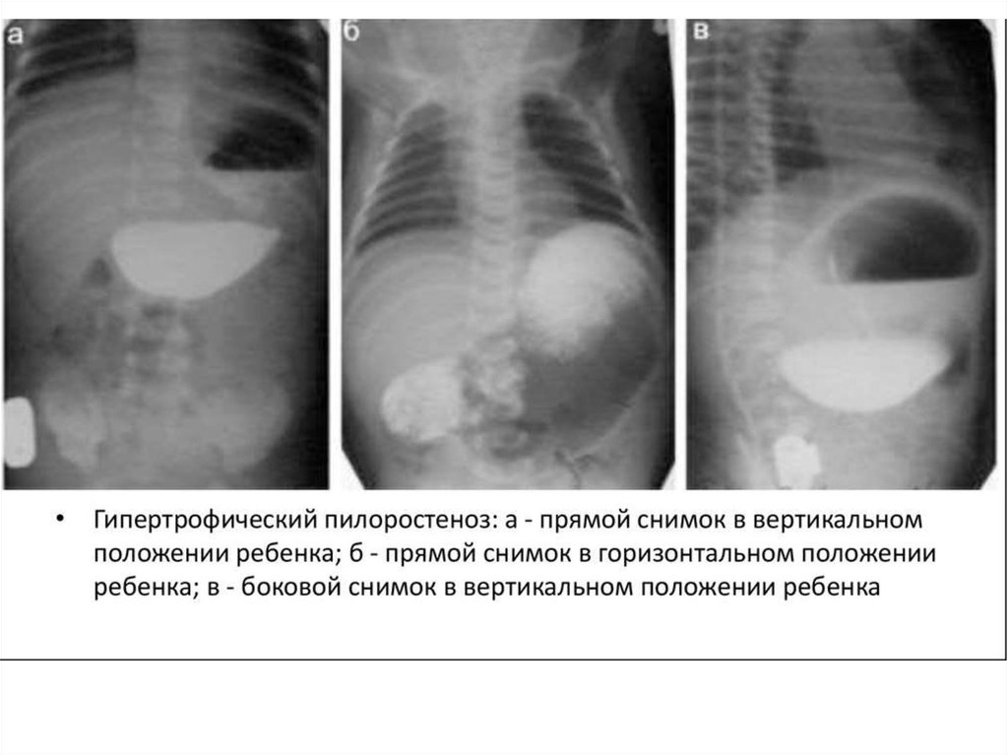
Визначити, яка саме особливість, норма чи патологія на рисунку?

Slide 14
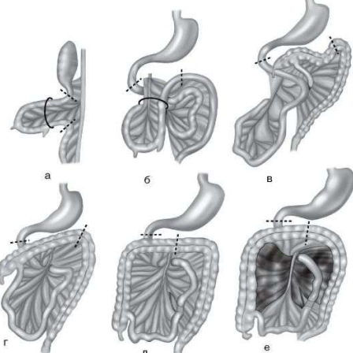
Визначити, яка саме особливість, норма чи патологія на рисунку?

Slide 15
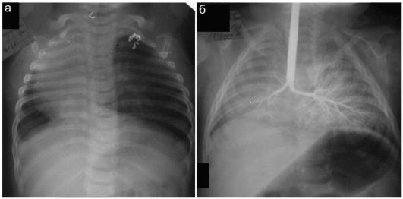
Визначити, яка саме особливість, норма чи патологія на рисунку?

Slide 16
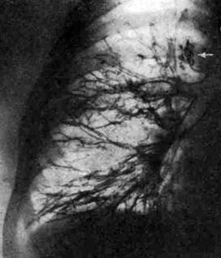
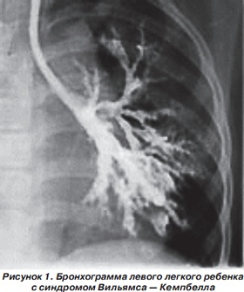
Визначити, яка саме особливість, норма чи патологія на рисунку?

Slide 17
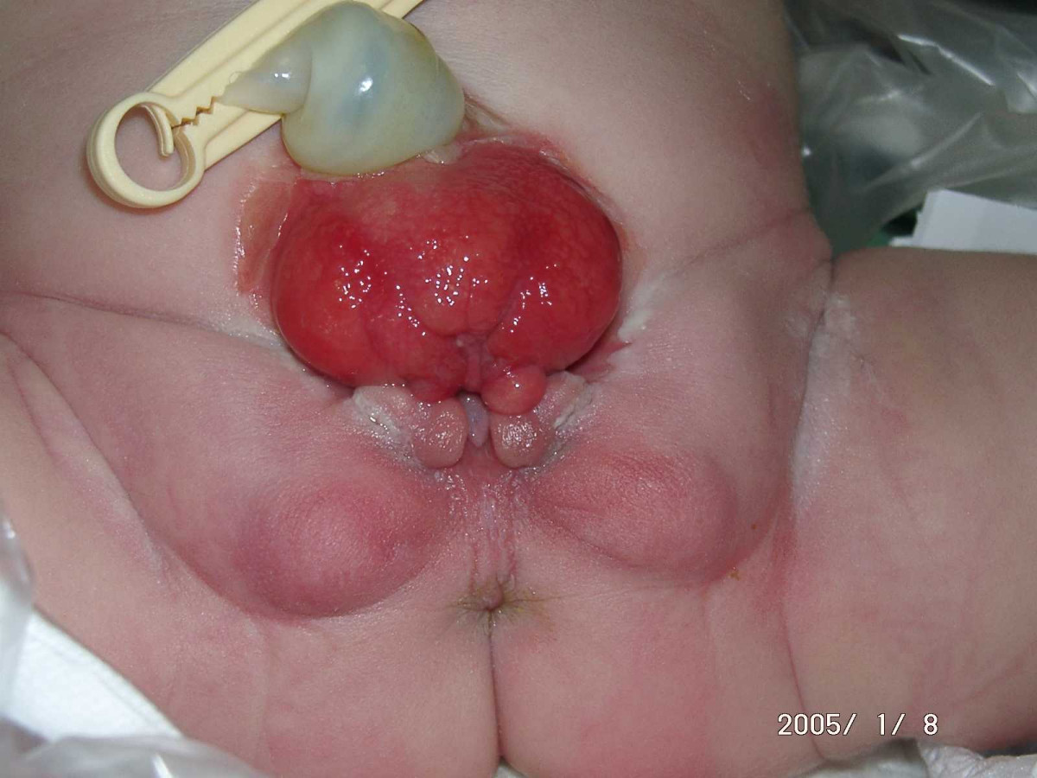
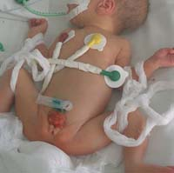
Визначити, яка саме особливість, норма чи патологія на рисунку?

Slide 18
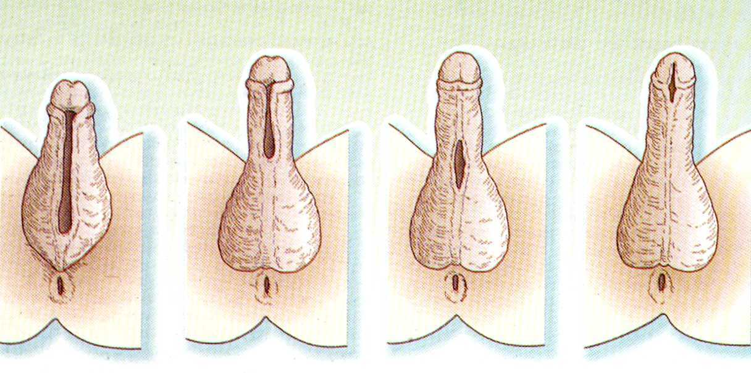
Визначити, яка саме особливість, норма чи патологія на рисунку?

Slide 19
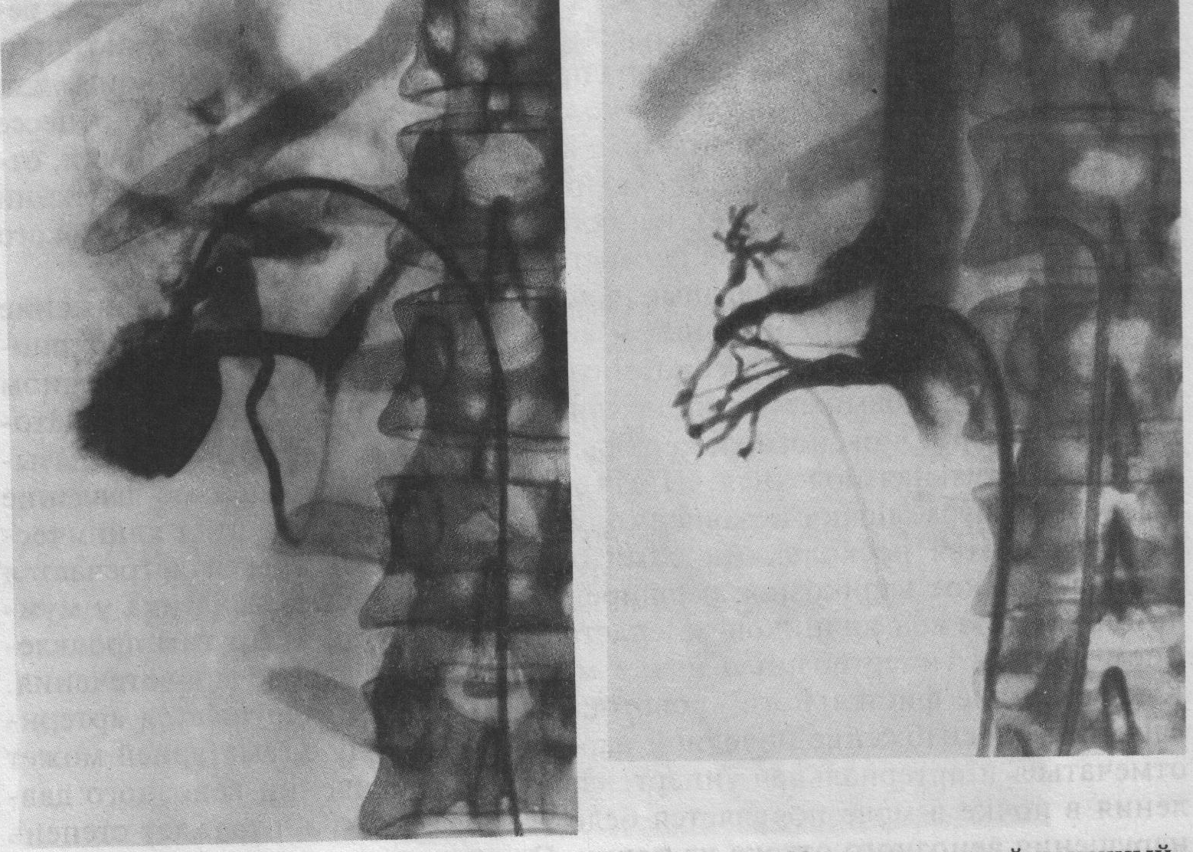
Визначити, яка саме особливість, норма чи патологія на рисунку?

Slide 20
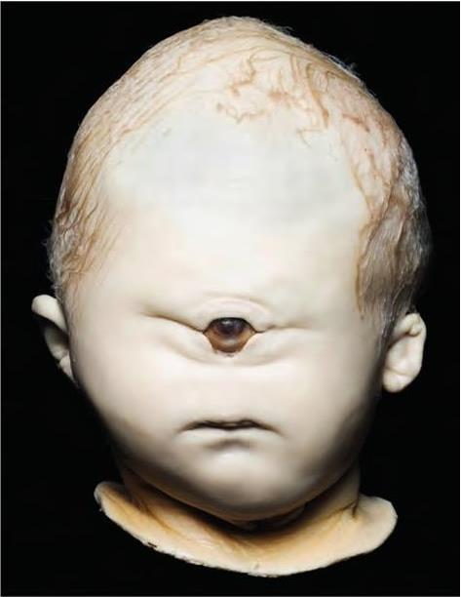
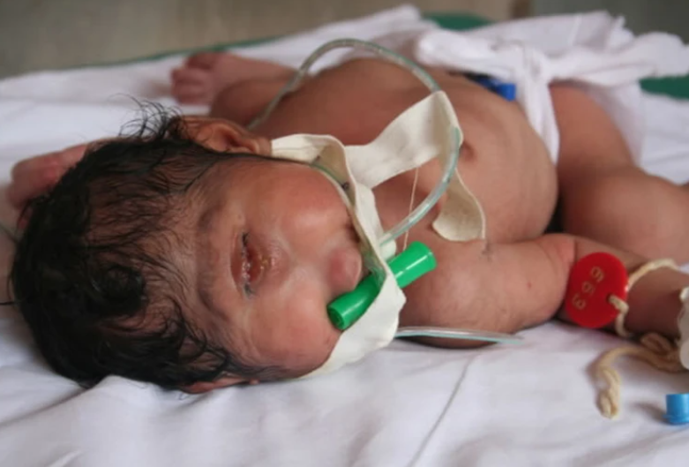
Визначити, яка саме особливість, норма чи патологія на рисунку?

Slide 21
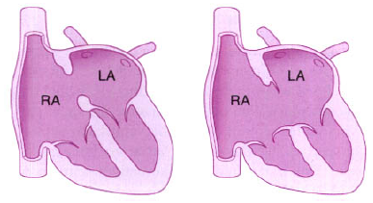
Визначити, яка саме особливість, норма чи патологія на рисунку?

Slide 22
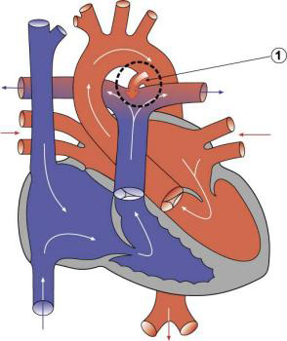
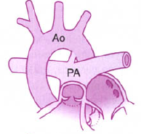
Визначити, яка саме особливість, норма чи патологія на рисунку?

Slide 23
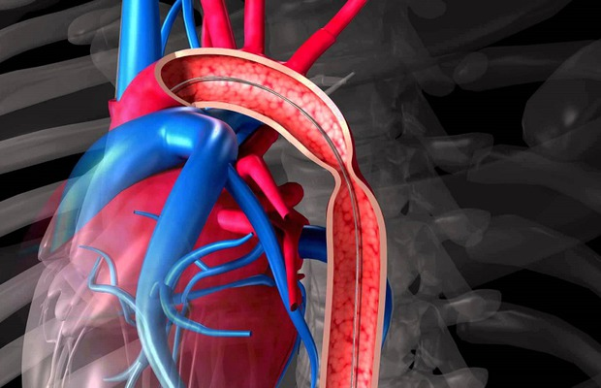
Визначити, яка саме особливість, норма чи патологія на рисунку?

